Slide 1





勤 学 / 修 德 / 明 辨 / 笃 实
智能合约漏洞检测技术研究
汇报人：李粤海

Slide 2




CONTENT
智能合约概述
智能合约常见漏洞
常用漏洞检测方法
国内外发展与总结

Slide 3

合约概述
常见漏洞
检测手段
对比总结
智能合约概述
随着区块链2.0时代的来临，智能合约作为一种图灵完备的编程语言被广泛地应用于区块链系统中。目前主流的智能合约语言是solidity语言。
每一个智能合约都需要由一个账户节点进行发布。当发布成功后，这个合约将会自己享用一个独立地址，而不受任何节点的掌控。因此，合约就如同法律一般，所有人都可以查看，且不受任何人的专制。当其他节点查看了该合约的源代码并认可该合约内容后，他们就可以通过调用合约中的函数进行合约内容的交互。

Slide 4
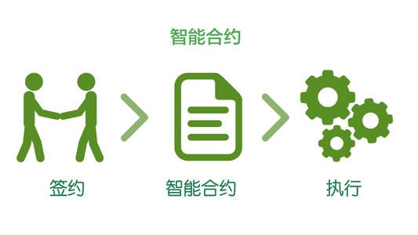
合约概述
常见漏洞
检测手段
对比总结
智能合约特点
安全性：使用了加密算法，因此它可以防止作恶方篡改记录
透明性：在公网上运行时，所有人都可以看到智能合约的内容以及分析它的用途
实时性：多方对智能合约的操作几乎在同一时间起效
自动性：一旦部署上链，就可以在任何时间发起对其的调用，它将会自动执行
精确性：不像一般合约具有灰色地带，用代码表达的逻辑都是很精确的

Slide 5
CONTENT
智能合约概述
智能合约常见漏洞
常用漏洞检测方法
国内外发展与总结

Slide 6

合约概述
常见漏洞
检测手段
对比总结
智能合约常见漏洞类型
重入攻击
任意存储写入攻击
溢出攻击
依赖攻击
时间戳依赖
交易顺序依赖

Slide 7
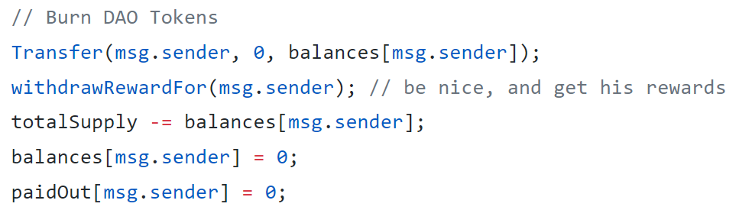
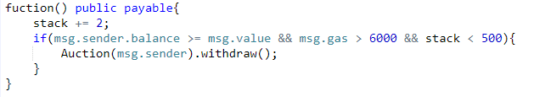
合约概述
常见漏洞
检测手段
对比总结
重入攻击
我们通过介绍最为轰动的The Dao众筹合约中的重入攻击，揭示合约代码的易受攻击性
如图2，这是The Dao中的安全漏洞。这里对应的功能是用户向The Dao索要其存在合约上的资金。The Dao则是先向用户转账，再将用户存在The Dao上的资金重置为0。如图2-5，这是黑客编写的合约中的fallback函数。在黑客合约中，仅有fallback是payable的，也就是说当黑客合约向The Dao发起取回存款的请求时，The Dao的退回存款的操作会触发fallback函数。我们注意到，fallback的内容就是在一定的栈深度和汽油费限制内，反复地调用The Dao的退回存款操作。而恰恰因为The Dao是先执行退款，后将资金置为0的，这样每次fallback都能从The Dao中盗取一笔等额的资金，直到The Dao上所有的资金被清空。因此，这里黑客成功对The Dao发起了循环调用，从而完成了重入攻击。
图1.The Dao中的安全漏洞
图2.黑客合约中的fallback函数

Slide 8
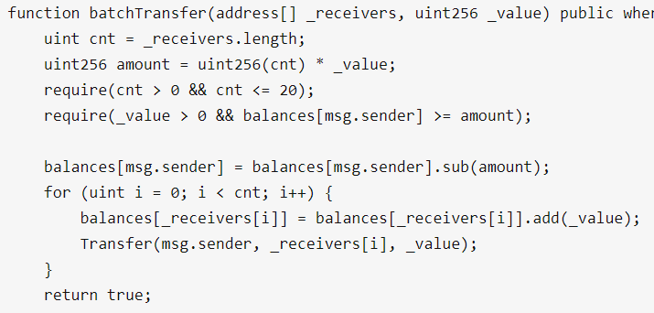
合约概述
常见漏洞
检测手段
对比总结
整数上下溢出攻击
当将超出范围的数据存储到某数据类型中，会发生整数溢出的危险，而这种漏洞容易造成数字货币蒸发、高卖低收等事故。目前可采用OpenZeppelin提供的SafeMath库进行安全化运算。
我们可以看到amount的计算是存在溢出的风险的，例如当_value足够大的时候，amout可能刚好溢出为0。这就会出现在转账一笔大额交易后，该用户的账户并没有扣除转账的前，从而该用户可以将合约中的钱全部盗走。
图3.整数溢出合约

Slide 9

合约概述
常见漏洞
检测手段
对比总结
未检查返回值攻击
在evm机制中，底层调用例如send、delegate和call函数发生异常时，不会显式地抛出异常并进行回滚，它们仅仅只会返回一个false，因此调用者无法知道是否发生调用异常。因此需要特别的检查方法的返回值来捕获可能的异常。

Slide 10
合约概述
常见漏洞
检测手段
对比总结
依赖攻击
由于区块链中的一些属性可以由矿工控制，比如交易的顺序、区块生成的时间等，因此如果合约中使用了这些参数就有可能遭到矿工的攻击。
时间戳依赖攻击：合约中通过时间戳来生成随机种子，由于矿工有权在一定区间内设置区块时间戳，这就有可能让他们找到有利的时间戳
交易顺序依赖攻击：矿工可以根据gas的价格决定交易的打包顺序，通过监控交易池，攻击者就可以创造更高gas的价格使得自己的交易具有处理优先权

Slide 11
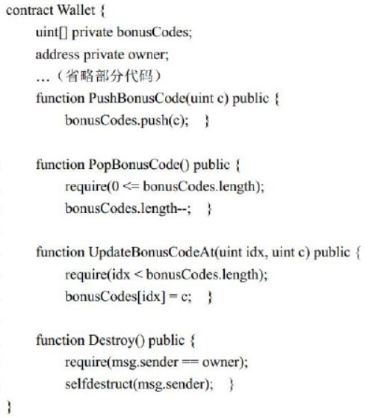
合约概述
常见漏洞
检测手段
对比总结
任意存储写入攻击
如果一个合约中使用了动态数据结构，而未对该数据结构的索引值进行正确的限制的话，就有可能会发生任意存储写入漏洞。
如图4所示，首先在PopBonusCode函数中会发生整数下溢，使得bonusCode动态数组的长度变为2^256-1。根据evm的存储策略，对象和具体的值存储的地址存在一个哈希映射关系。例如，bonusCode数组的长度存储在0号位置，它的值则存储在keccak256(0x0)的位置，同理owner对象存储在1号位置，它的值则存储在keccak256(0x1)的位置。由于evm的地址最多到只有2^256 – 1，而bonusCode数组始址为keccak256(0x0)，因此数组的第2^256 – keccak256(0x0) + 1即可指向owner对象的存储位置。因此，就可以通过UpdateBonusCodeAt函数对owner进行修改，从而实现权限的转换。
图4.任意存储写入漏洞

Slide 12
CONTENT
智能合约概述
智能合约常见漏洞
常用漏洞检测方法
国内外发展与总结

Slide 13
合约概述
常见漏洞
检测手段
对比总结
常用的漏洞检测技术
静态漏洞检测：通过收集整理现存的智能合约漏洞，归纳出一个较全面细致的漏洞库，研究智能合约编译后的字节码以及其对应的操作码，提取每种漏洞类型对应的操作码规则，利用符号执行/中间表示工具，得出已有漏洞类型的判断。同时，对于符号执行路径选择中，定义操作码中的高危指令，提高搜索效率。
动态漏洞检测：主要利用模糊测试，通过大面积覆盖函数参数的各种取值，从而达到检测各种异常输出的可能但由于巨大的输入空间和输入选择策略，导致耗时较长且存在一定的漏报情况
深度学习漏洞检测：通过静态、动态和人工检测的方式为已有的合约打上标签，再将合约中的特征和标签对应起来，通过深度学习模型检测未知合约的风险性

Slide 14
合约概述
常见漏洞
检测手段
对比总结
Mythril（静态检测方法）
1、 获取合约字节码 2、初始化合约账户的状态 3、利用n个交易来探索合约的状态空间，n默认为2，但可以设置为任意值 4、当发现不希望的状态时，证明或否定其在特定假设下的可到达性

Slide 15
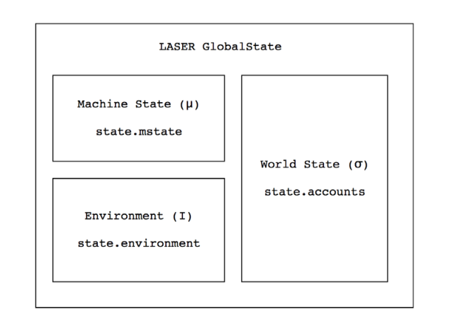
合约概述
常见漏洞
检测手段
对比总结
Mythril中的符号解释器
参考laser-ethereum工具。给定若干初始化合约账户，符号解释器将返回合约运行后的一系列状态（如图5），包括变量状态、执行环境状态等。Laser通过将合约拆分成一系列控制流图来分析合约的运行。
图5.laser对应的状态

Slide 16
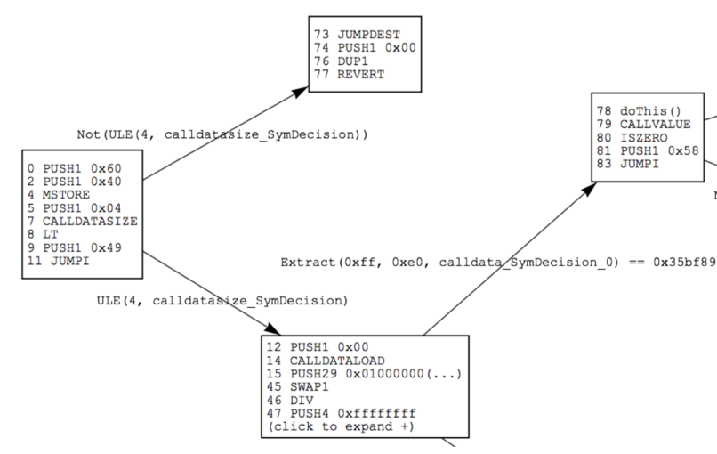
合约概述
常见漏洞
检测手段
对比总结
Mythril中的约束求解
约束求解模块：利用laser，我们可以将合约拆分成一系列的状态和路径约束（控制流图）。Laser利用定理证明工具z3来检查路径约束的可满足性。
图6.控制流图约束求解

Slide 17
合约概述
常见漏洞
检测手段
对比总结
机器学习/深度学习检测方法
模块1：数据集整合模块，建立智能合约数据库，在网上获取大量智能合约，将其存入数据库
模块2：标签模块，通过已有的漏洞检测工具结合人工判断给数据集中的智能合约标记是否满 足某些漏洞
模型3：特征提取模块，通过定义操作码的前后依关系（一种机器学习特征提取）或将代码转 化为控制流图进而转化为点集和边集（深度学习工具TMP）的方法，获取每个合约的特征向量
模块4：模型构建与选择模块，通过选取多个机器学习/深度学习模型，划分训练集和测试集，遍历超参数并对各个性能指标进行记录，选取出表现最优的模型和参数

Slide 18
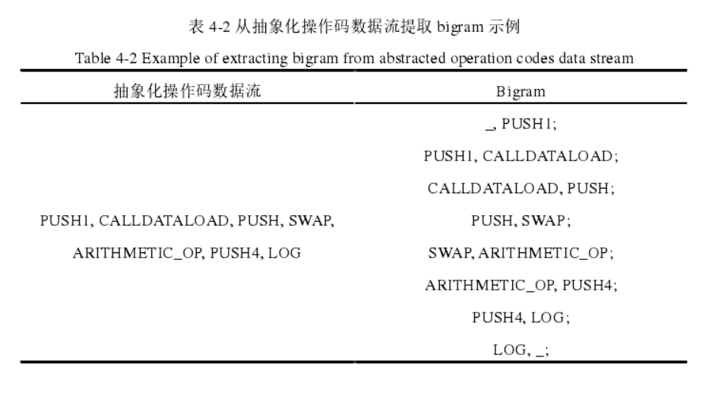
合约概述
常见漏洞
检测手段
对比总结
基于操作码的特征提取方法
首先，我们需要对solidity源代码或evm字节码转换成操作码，由于操作码的有限性我们更容易对其进行分析。我们得到操作码序列后（如图8），使用bigram策略考虑操作码任意相邻两个的依赖关系，并根据bigram出现的频率作为特征构成特征矩阵。最后将特征喂入训练模型即可。
图8.基于操作码的特征提取

Slide 19
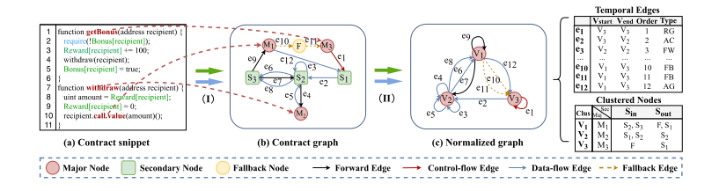
合约概述
常见漏洞
检测手段
对比总结
基于图的特征提取方法
这种特征提取方法主要是将合约中重要的函数和变量、控制流数据流的信息转化为点和边的信息。后续，进一步通过节点的精简和边的消融得到节点和边的one-hot编码，并将其喂入训练模型中。
图9.基于图的特征提取

Slide 20
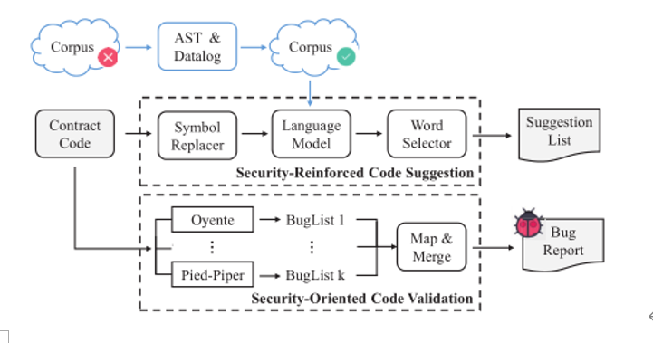
合约概述
常见漏洞
检测手段
对比总结
集成漏洞检测方法
鉴于动态漏洞检测普遍具有较高的漏报率和误报率，SCstudio通过整合四种静态分析工具在一定时间的分析结果得到一个更全面的漏洞分析报告。
图10.SCstudio实现框架

Slide 21
CONTENT
智能合约概述
智能合约常见漏洞
常用漏洞检测方法
国内外发展与总结

Slide 22
合约概述
常见漏洞
检测手段
对比总结
国内外智能合约检测技术总结
就目前而言，几种主要类型的漏洞检测方法包括静态检测中的符号执行和动态检测中的模糊检测都是以国外研究的漏洞检测系统占优。在语义分析方法中，我国的趣链、成都链安公司都开发出一套精度颇高的检测系统；同时在深度学习检测方法中，浙江大学的团队也做出具有突破性的贡献。
因此，为了我国更好地发展合约漏洞检测技术，应该继续加强静态、动态和深度学方法在各漏洞的结合研究，从而达到更高的漏洞检测精度和更广的覆盖率！

Slide 23


感谢观看
勤 学 / 修 德 / 明 辨 / 笃 实

